Slide 1
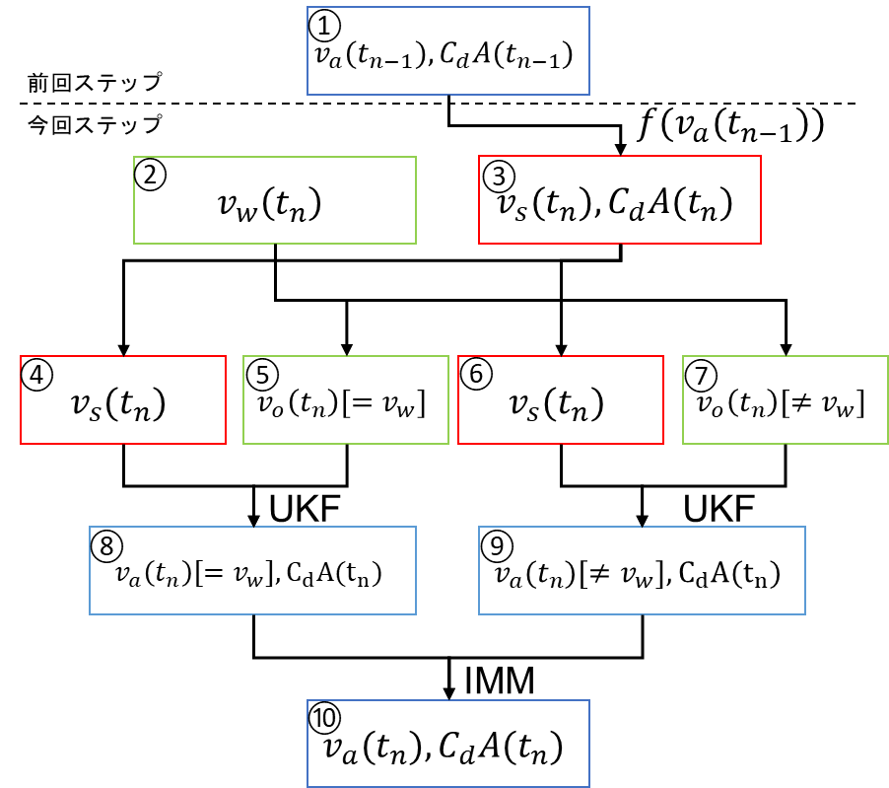
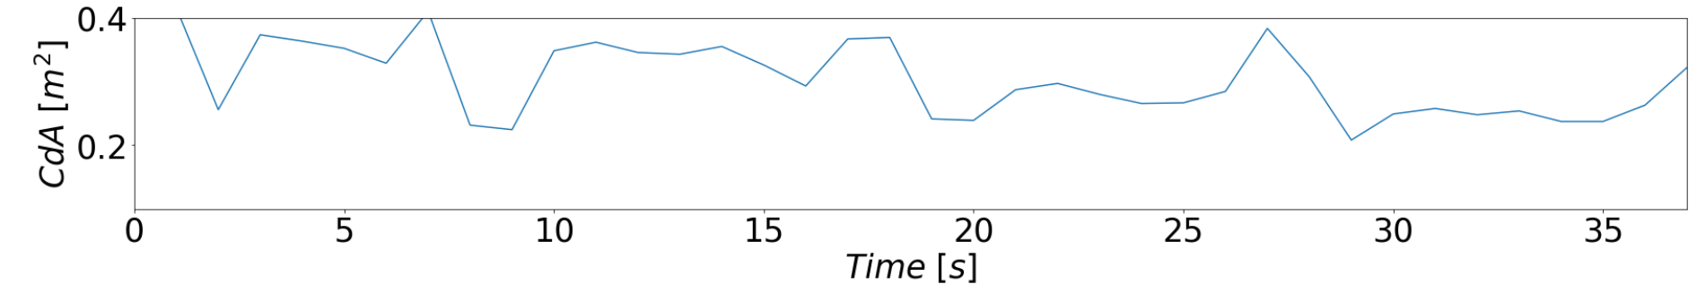
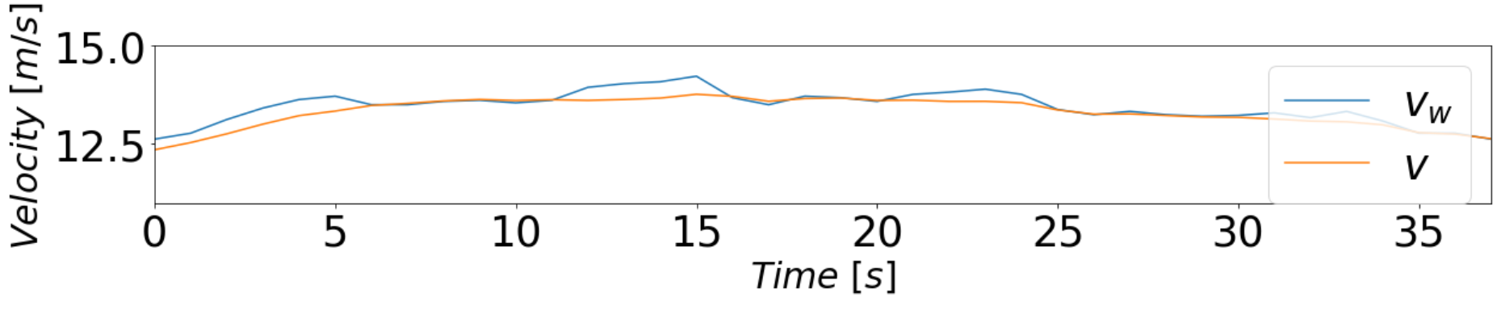
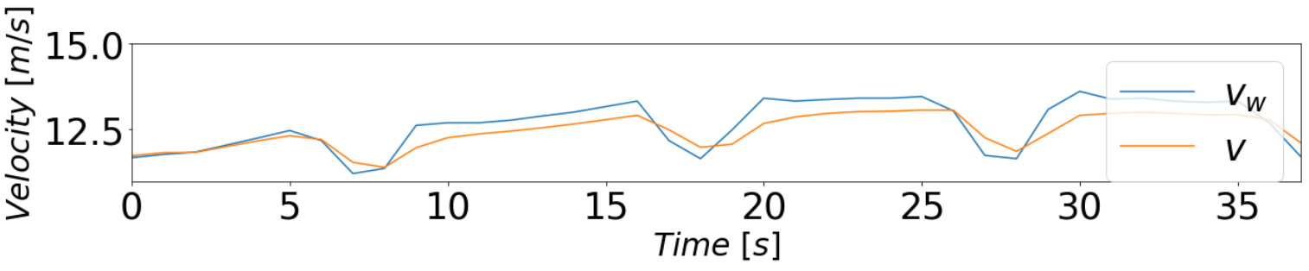
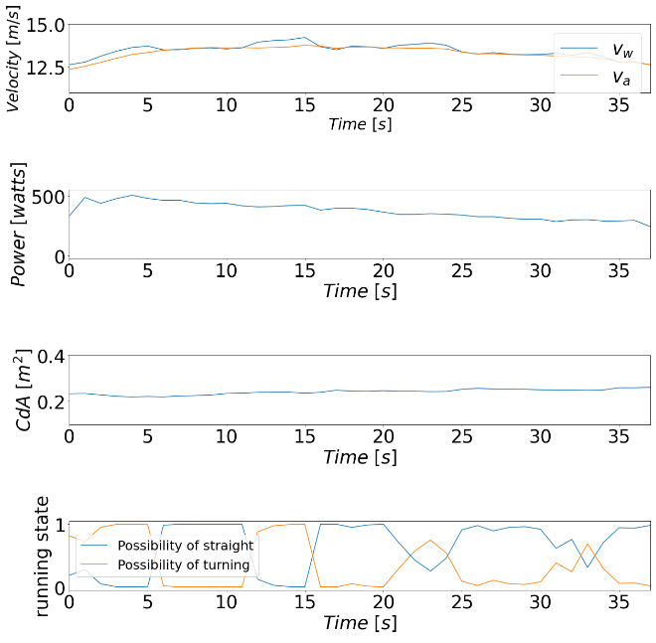
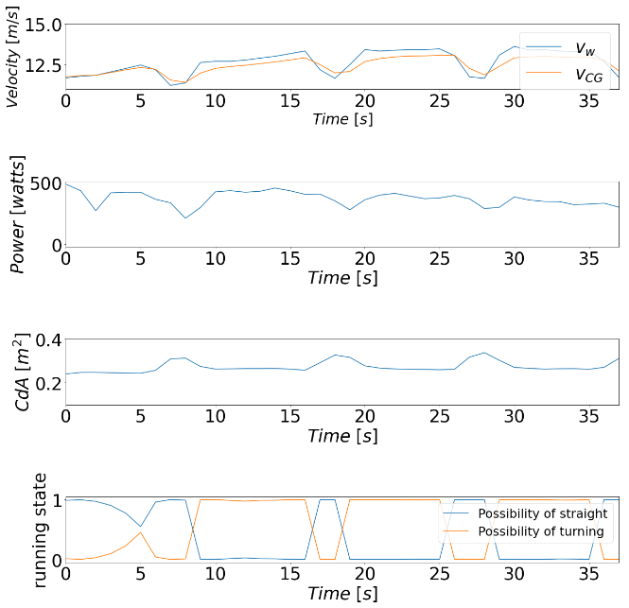
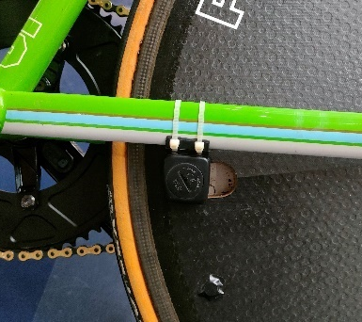
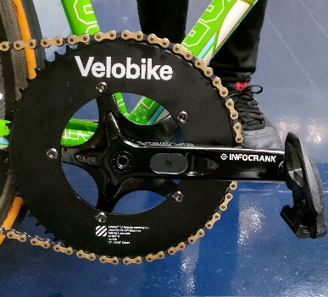
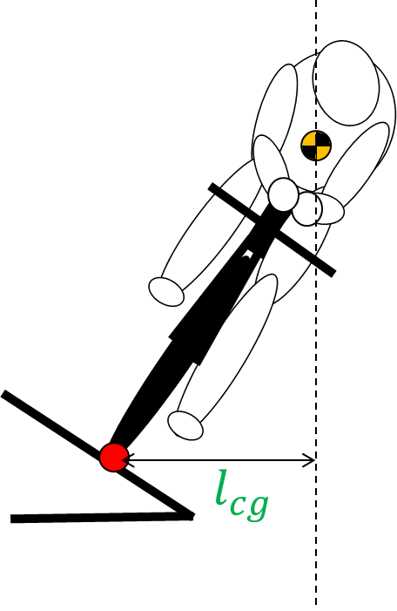
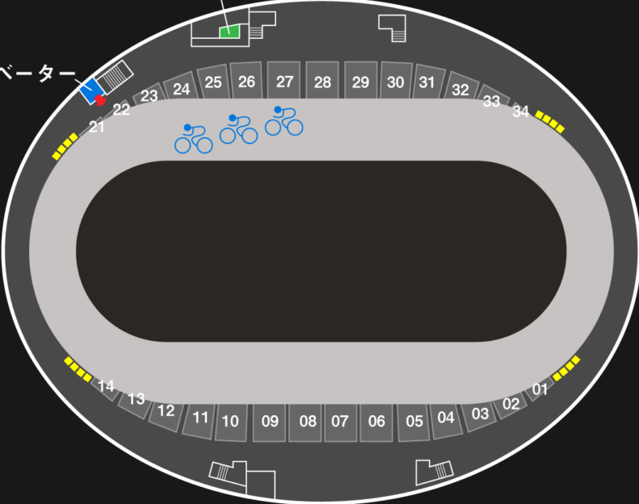
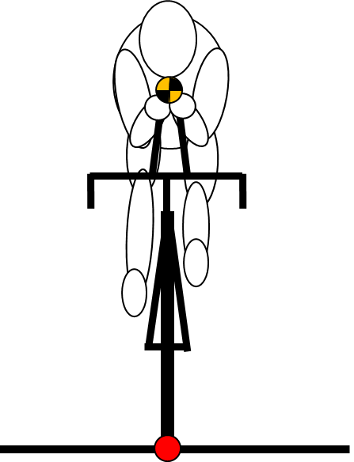



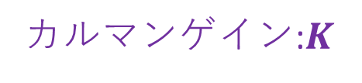
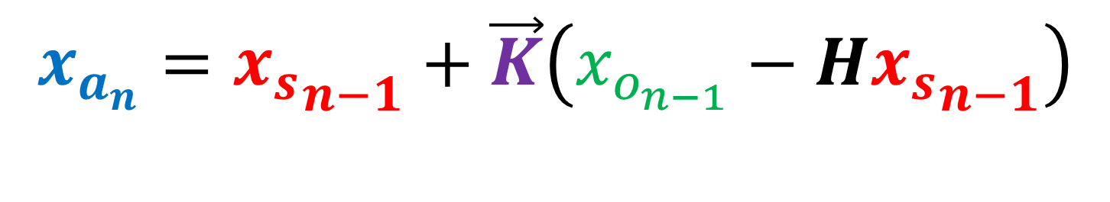

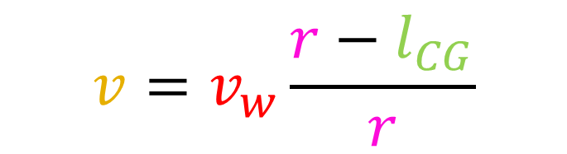
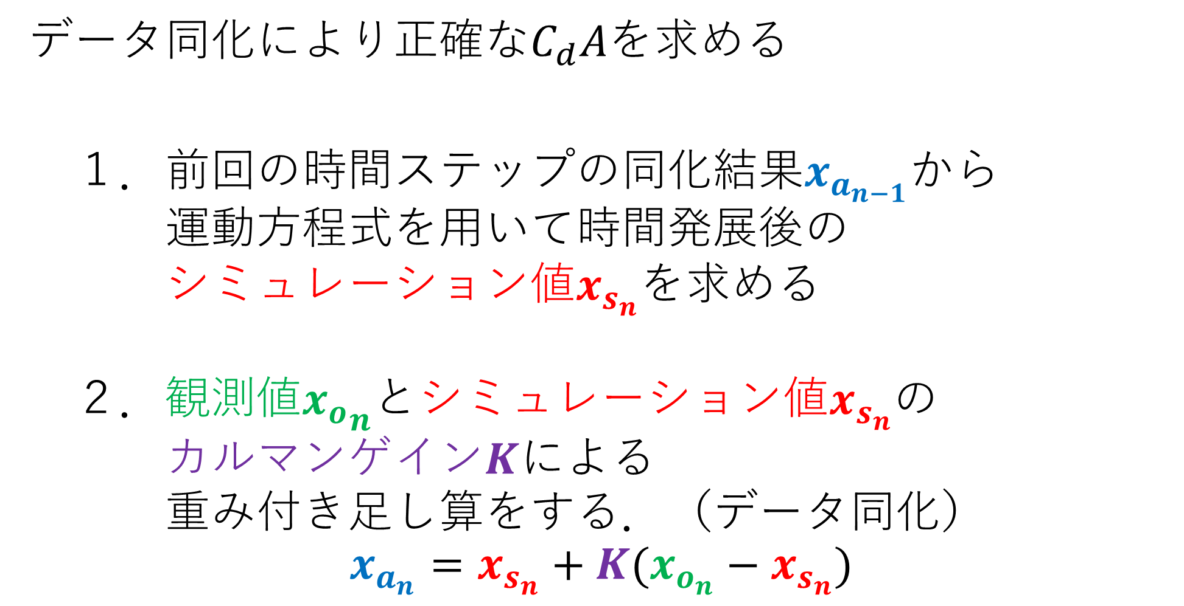

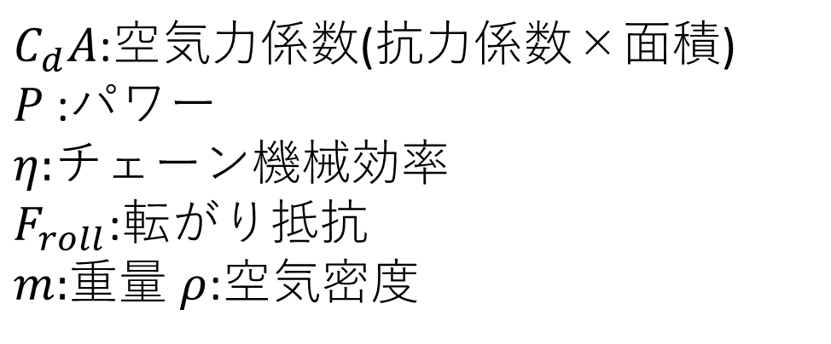

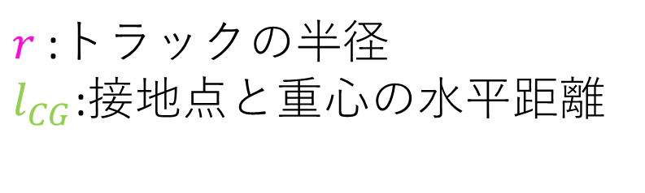
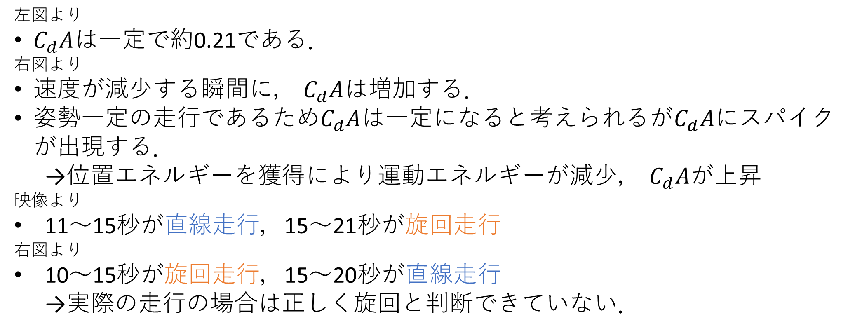
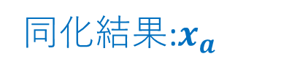
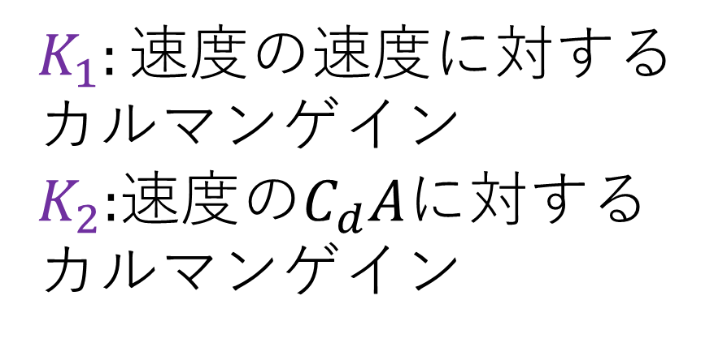

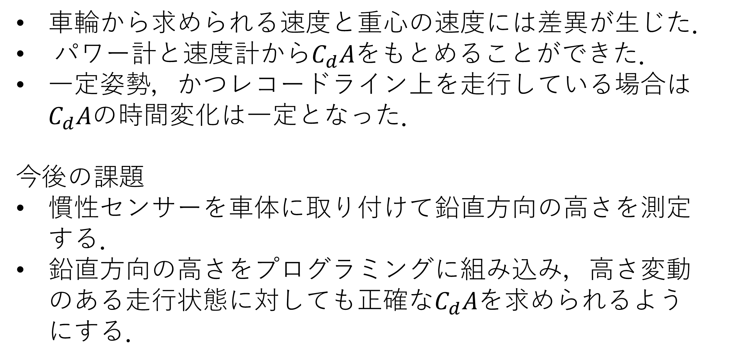

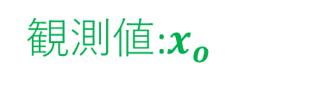
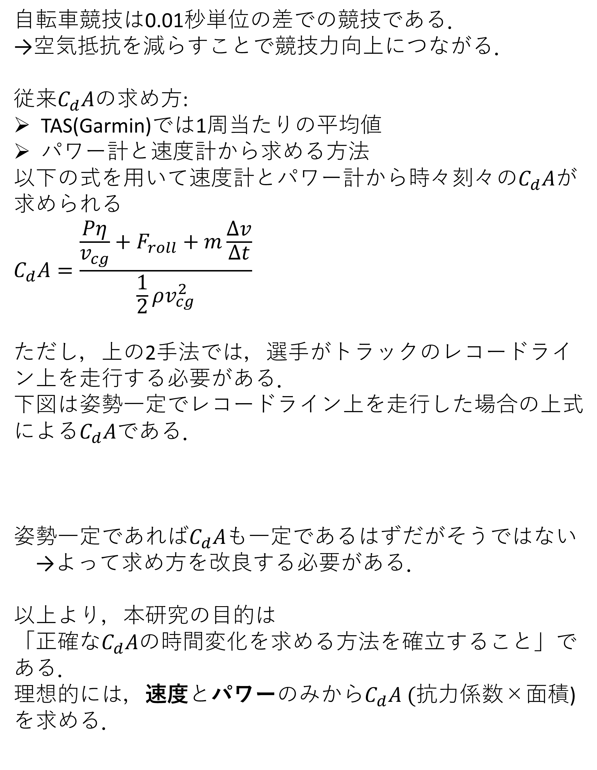
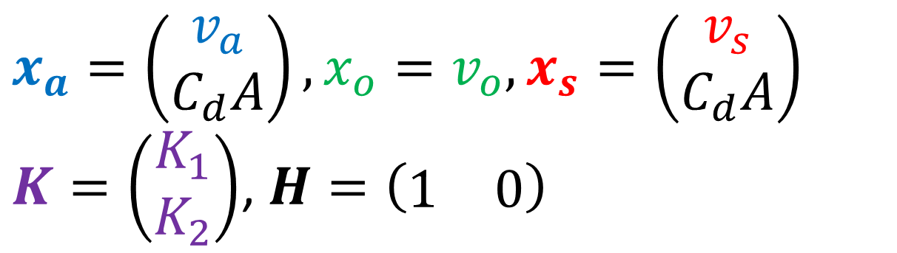
研究概要集
工学院大学大学院工学研究科機械工学専攻スポーツ流体研究室
田村 大吾
データ同化によるトラックレースにおける自転車-選手系に働く抗力
１ 背景
自転車競技は0.01秒単位の差での競技である．
→空気抵抗を減らすことで競技力向上につながる．
従来$C_{d}A$の求め方:
TAS(Garmin)では1周当たりの平均値
パワー計と速度計から求める方法
以下の式を用いて速度計とパワー計から時々刻々の$C_{d}Aが$求められる
$$C_{d}A=\frac{\frac{Pη}{v_{cg}}+F_{roll}+m\frac{∆v}{∆t}}{\frac{1}{2}ρv_{cg}^{2}}$$
ただし，上の2手法では，選手がトラックのレコードライン上を走行する必要がある．
下図は姿勢一定でレコードライン上を走行した場合の上式による$C_{d}A$である．
姿勢一定であれば$C_{d}A$も一定であるはずだがそうではない →よって求め方を改良する必要がある．
以上より，本研究の目的は
「正確な$C_{d}A$の時間変化を求める方法を確立すること」である．
理想的には，速度とパワーのみから$C_{d}A$ $($抗力係数×面積)を求める．
$C_{d}A$:空気力係数(抗力係数×面積)
$P$:パワー
$η:$チェーン機械効率
$F_{roll}$:転がり抵抗
$m:$重量 $ρ$:空気密度
UKF
非線形のカルマンフィルタ
IMM
旋回と直線を分けて混ぜ合わせる
$$x_{a_{n}}={x_{s}}_{n−1}+\vec{K}\left(x_{o_{n−1}}−H{x_{s}}_{n−1}\right)$$
$$x_{a}=\left(\begin{matrix}v_{a} \\ C_{d}A\end{matrix}\right),x_{o}=v_{o},x_{s}=\left(\begin{matrix}v_{s} \\ C_{d}A\end{matrix}\right)$$
$K=\left(\begin{matrix}K_{1} \\ K_{2}\end{matrix}\right)$, $H=\left(\begin{matrix}1 & 0\end{matrix}\right)$
$K_{1}:速度の$速度に対するカルマンゲイン
$K_{2}:$速度の$C_{d}Aに対する$カルマンゲイン
→速度の情報からカルマンゲインを乗することで求められる
３ 結果
レコードライン上を姿勢一定で走行した場合
競技中を模したライン上を姿勢一定で走行した場合
２ 研究手法
自転車本体にはセンサーが取り付けられる
・速度計(SRM)→速度[m/s]
・パワー計(Verve)→パワー[W]
左図より
$C_{d}A$は一定で約0.21である．
右図より
$速度が減少する瞬間に， C_{d}A$は増加する．
姿勢一定の走行であるため$C_{d}A$は一定になると考えられるが$C_{d}Aに$スパイクが出現する．
→位置エネルギーを獲得により運動エネルギーが減少， $C_{d}A$が上昇
映像より
11～15秒が直線走行，15～21秒が旋回走行
右図より
10～15秒が旋回走行，15～20秒が直線走行
→実際の走行の場合は正しく旋回と判断できていない．
重心速度の求め方
直線路の場合
測定される車輪速度と重心速度は同じ
旋回路の場合
車輪速度より重心速度が遅くなる
旋回時は測定される車輪速度を重心速度に変換する必要がある．
４ まとめ
$$v=v_{w}\frac{r−l_{CG}}{r}$$
車輪から求められる速度と重心の速度には差異が生じた．
パワー計と速度計から$C_{d}A$をもとめることができた．
一定姿勢，かつレコードライン上を走行している場合は$C_{d}A$の時間変化は一定となった．
今後の課題
慣性センサーを車体に取り付けて鉛直方向の高さを測定する．
鉛直方向の高さをプログラミングに組み込み，高さ変動のある走行状態に対しても正確な$C_{d}A$を求められるようにする．
$r$:トラックの半径
$l_{CG}$:接地点と重心の水平距離
$$r$$
データ同化$により正確なC_{d}A$を求める
１．前回の時間ステップの同化結果$x_{a_{n−1}}$から
運動方程式を用いて時間発展後の
シミュレーション値$x_{s_{n}}$を求める
２．観測値${x_{o}}_{n}$とシミュレーション値$x_{s_{n}}$の
カルマンゲイン$K$による
重み付き足し算をする．（データ同化）
$$\begin{aligned}x_{a_{n}}=x_{s_{n}}+K(x_{o_{n}}\#−x_{s_{n}})\end{aligned}$$
$x:$状態量
$$1−K$$
$$K$$
$$n−1$$
$$n$$
時間(ステップ数)
謝辞
本研究は競輪の補助を受けて
公益財団法人日本自転車競技連盟と共同で実施しました
シミュレーション値:$x_{s}$
観測値:$x_{o}$
同化結果:$x_{a}$
カルマンゲイン:$K$

